Slide 1
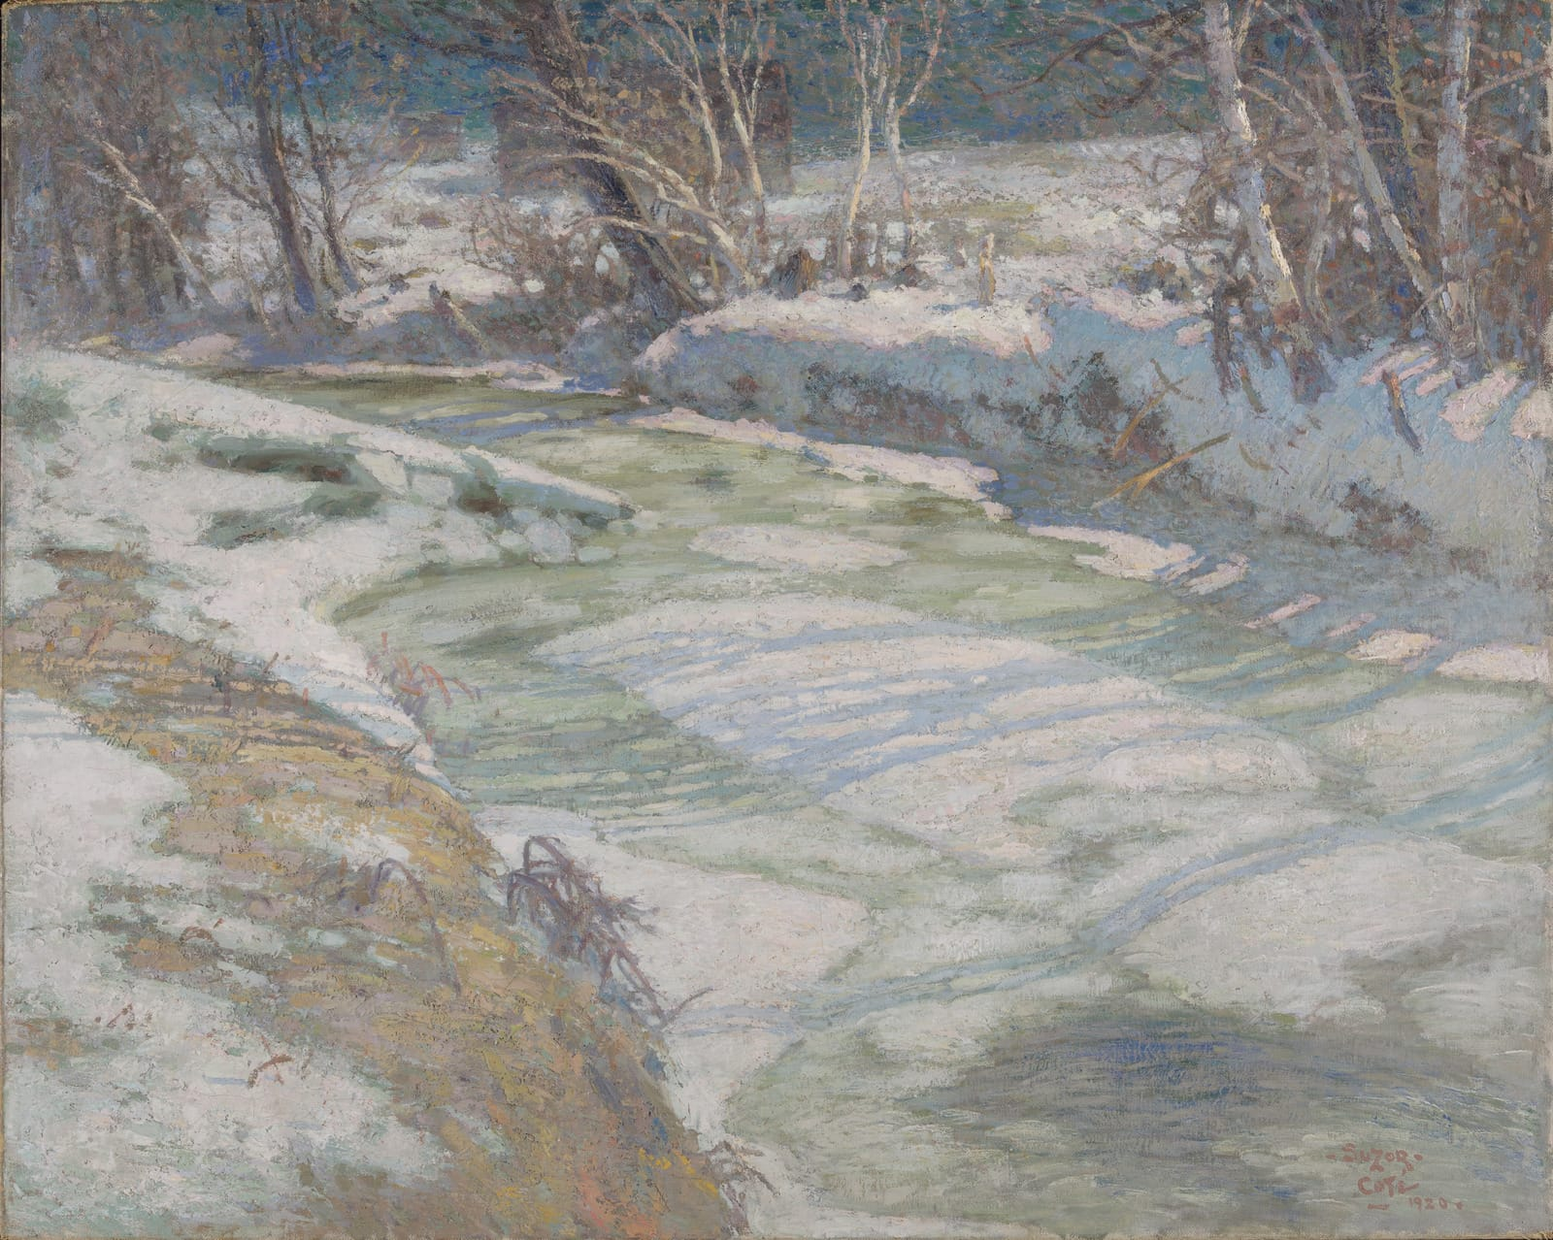
Apprécier
Une œuvre d’art
1er cycle du primaire
Après-midi d’avril
Marc-Aurèle Suzor de Foy Coté

Slide 2
Utilisation de la présentation
Faire apparaître les question en cliquant avec votre souris.
Poser la question aux élèves et discuter avec eux des réponses.
Faire défiler les suggestions de réponses en cliquant de nouveau sur la souris.
NB: La dernière question est ouverte. Il n’y a pas de réponse suggérée.
Apprécier
Une œuvre d’art
1er cycle du primaire

Slide 3
Rappel de l’utilisation des connaissances
Observer :
Des éléments disciplinaires
Des éléments du langage plastique
L’organisation des éléments dans un espace
Les traces de gestes utilisés
Nommer un élément dans l’image qui a suscité une émotion, un sentiment, une impression en utilisant le langage disciplinaire.
Exprimer ses préférences à partir de ses observations en utilisant le langage disciplinaire.
Apprécier
Une œuvre d’art
1er cycle du primaire

Slide 4
Que vois-tu dans ce tableau ?
Comment décrirais-tu les couleurs de ce tableau ?
Des arbres!
Pâles
De la neige!
Douces
Une rivière!
Claires
Pastels
J’observe
La peinture
Quel est la technique artistique utilisée pour créer cette oeuvre?

Slide 5
Dans cette œuvre qu’as-tu remarqué en premier?
Quels éléments te permettent de deviner la saison?
La rivière
Le titre de l’oeuvre parle de mois d’avril
Le froid
On voit un peu d’herbe au sol
La neige
La rivière n’est pas blanche, mais verte
Je nomme
Le printemps
Quelle est la saison?

Slide 6
Comment décrirais-tu cette œuvre à quelqu’un qui ne l’a jamais vu ?
Je donne mon avis

